Slide 1
第7讲 函数概念&应用

Slide 2
函数的概念
1. 函数的必要性
  (1)请看这个程序
  (2)思考
    针对列表xx求取最大值的代码段
    与针对列表yy求取最大值的代码段——有很大的相似性。
xx = [1,6,4,2,9,11,23,12,67,81]
yy = ['abc','21','a','62w','123','891']
myMax = xx[0]
for i in range(1,len(xx)):
if xx[i]>myMax:
myMax = xx[i]
print("The max Data is：", myMax)
myMax = yy[0]
for i in range(1,len(yy)):
if yy[i]>myMax:
myMax = yy[i]
print("The max Data is: ", myMax)

Slide 3
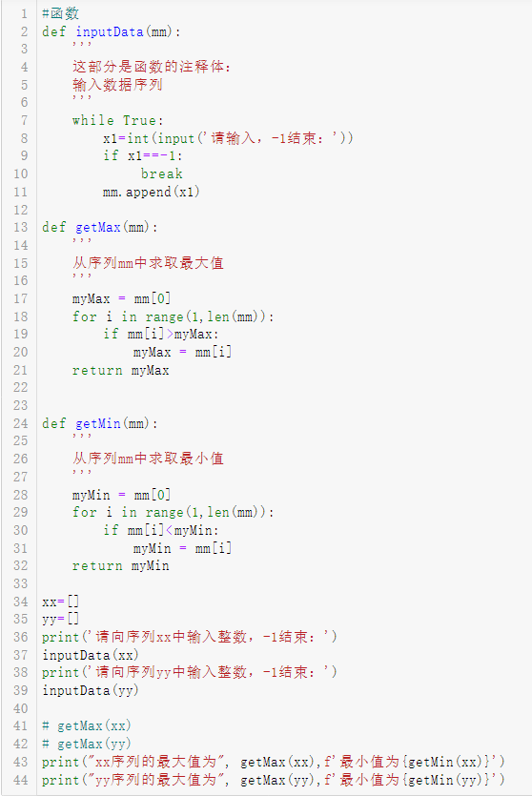
函数的概念
1. 函数的必要性
  (3)进一步思考
    可否把求取最大值的代码段提取出来，形成独立的代码段。
    此代码段可针对不同的列表均能求取最大值。
xx = [1,6,4,2,9,11,23,12,67,81]
yy = ['abc','21','a','62w','123','891']
def getMax(data):
myMax = data[0]
for i in range(1,len(data)):
if data[i]>myMax:
myMax = data[i]
return myMax
print("The max Data is：", getMax(xx))
print("The max Data is：", getMax(yy))

Slide 4
函数的概念
2. 函数的概念
  (1)定义
    函数是为实现某一特定功能、或对数据做特定操作而设计出的程序块。
    设计函数的目的是把能够实现某一特定功能的语句组合提取出来，组成一个功能块。此功能块可在不同的场合被直接调用，以实现特定功能的重复调用。
    在结构化程序设计中，这种程序块被称为函数。
    在面向对象程序设计中，这种功能块往往是依托于某一对象的，通常被称为方法，或方法体。
xx = [1,6,4,2,9,11,23,12,67,81]
yy = ['abc','21','a','62w','123','891']
def getMax(data):
myMax = data[0]
for i in range(1,len(data)):
if data[i]>myMax:
myMax = data[i]
return myMax
print("The max Data is：", getMax(xx))
print("The max Data is：", getMax(yy))

Slide 5
函数的概念
2. 函数的概念
  (2)函数的作用
    把能够实现特定功能的语句封装为一个函数，可以提高代码的复用率，提高程序的运行效率。
    借助于函数，可以把流水账式的语句模块块，提高程序的可读性——结构化的程序设计。

Slide 6
函数的定义
xx = [1,6,4,2,9,11,23,12,67,81]
yy = ['abc','21','a','62w','123','891']
def getMax(data):
myMax = data[0]
for i in range(1,len(data)):
if data[i]>myMax:
myMax = data[i]
return myMax
print("The max Data is：", getMax(xx))
print("The max Data is：", getMax(yy))
1. 定义新函数
  (1)如何定义新函数？
    def <函数名>([参数列表]):
      <函数体>
      [return<返回值>]
    自定义函数一般由函数名、参数和函数体组成
    函数名可以是任何有效的Python标识符;
    参数(可以有零个、一个或多个)称为形式参数，简称为“形参”
    对于Python中的函数，通常在语句块中会有“return 变量名”语句，以便返回函数的运行结果；函数可以没有return语句，这样的函数返回None值。
    对于参数表中的参数：
      如果参数为简单数据类型，在函数体内的数值修改将不会带出函数体。
      如果参数为复杂数据类型，则在函数内做的各种修改将会带出函数体——有可能影响到其他地方的使用。

Slide 7
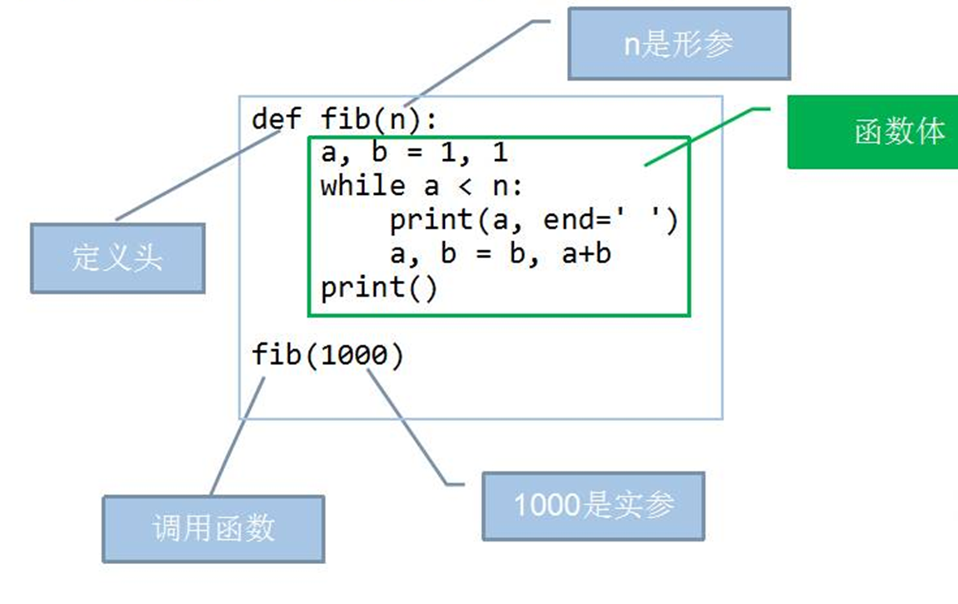
函数的定义
xx = [1,6,4,2,9,11,23,12,67,81]
yy = ['abc','21','a','62w','123','891']
def getMax(data):
myMax = data[0]
for i in range(1,len(data)):
if data[i]>myMax:
myMax = data[i]
return myMax
print("The max Data is：", getMax(xx))
print("The max Data is：", getMax(yy))
1. 定义新函数
  (1)如何定义新函数？
    def 函数名([参数表]):
      <函数体>
      [return<返回值>]
    自定义函数一般由函数名、参数和函数体组成
  (2)调用函数
    函数名([参数列表])
    参数列表中给出要传入函数内部的数据，这类参数称为实际参数，简称为“实参”。
    实参和形参要一一对应，而且类型完全相同；形参名称与实参名称可以相同或不同
    如果函数被定义为无返回值函数，则调用时写函数名称并给予实参即可
    如果函数被定义为带返回值函数，则调用时要使用赋值语句或print语句中直接输出返回值
https://blog.csdn.net/dongfuguo/article/details/118705163
Notes:
生成斐波那契数列的函数定义和调用

Slide 8
函数的定义
1. 定义新函数
  (2)新函数实例
xx = [1,6,4,2,9,11,23,12,67,81]
yy = ['abc','21','a','62w','123','891']
def getMax(data):
myMax = data[0]
for i in range(1,len(data)):
if data[i]>myMax:
myMax = data[i]
return myMax
print("The max Data is：", getMax(xx))
print("The max Data is：", getMax(yy))

Slide 9
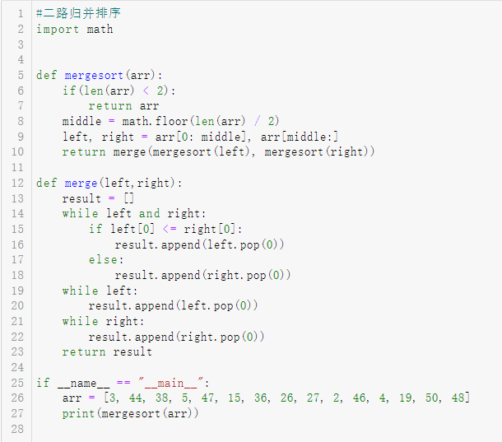

函数的定义
2. 函数间信息的传递
  (1)函数间的关系
    并列关系
    上下级关系
      主程序（负责调用函数的程序）——子程序（函数本身）

Slide 10
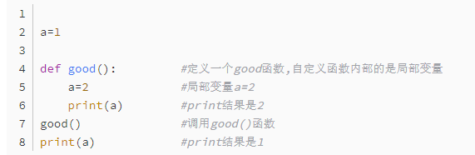
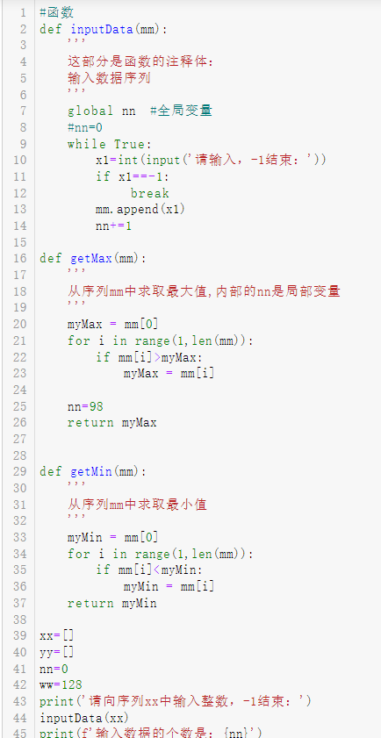
函数的定义
2. 函数间信息的传递
  (2)变量的类型
    全局性变量
      作用范围为整个程序的变量
      位于主程序且顶格定义，没有任何缩进的变量，
      不属于任何函数，不会自动作用于各函数内部
      在函数内，以global关键字声明的变量
    局部变量
      定义于函数内部，作用范围仅限于某个函数的变量
      说明：
        某变量在函数内重新定义过，则此变量为本函数的局部变量，与函数外的同名变量没有关系
        某变量位于函数内部且在函数外无同名变量，局部变量
        某变量位于函数内部但在函数外有同名变量，且未标记global，简单变量可向内传值但不回传，组合变量双向传值。
    若需要通过全局变量传递信息，需要在函数内将某变量以global 修饰符设置为“全局变量”
Notes:
·在函数内部或者外部，会经常用到变量。函数内部定义的变量一般为局部变量，函数外部定义的变量为全局变量。
变量起作用的代码范围称为“变量的作用域”
·变量 (包括局部变量和全局变量) 的作用域都是从定义的位置开始，在定义之前访问则会报错。
·比如，在解释器环境中，直接使用没有定义的变量，就会报错:
·从本例可以看出，虽然全局变量与局部变量名称相同，但由于作用域不同其所包含的值也不相同。·在函数内部可以通过global定义的方式来定义全局变量，该全局变量在函数运行结束后依然存在并可访问。。下面对上例做简单的修改，在函数内部使用global定义全局变量X，其同名全局变量在函数外已经定义，该变量在函数内外是同一个变量，所以在函数内部该变量所有的运算结果也反映到函数外，如果在函数内部用global定义的全局变量，在函数外部没有同名的，则调用该函数后，创建新的全局变量。

Slide 11
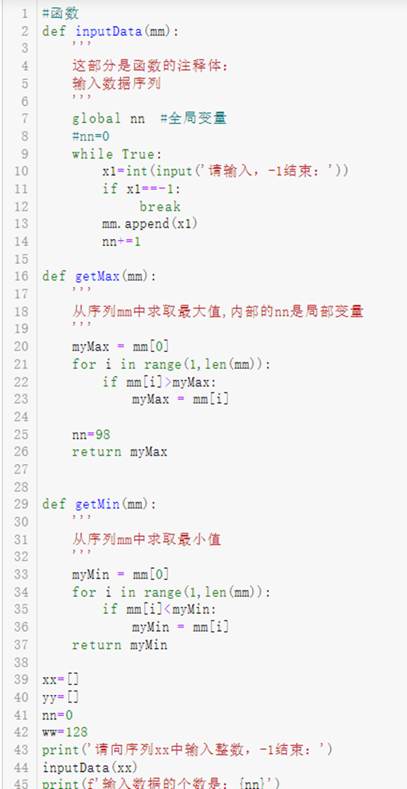
函数的定义
2. 函数间信息的传递
  (3) 函数间通过参数传递信息
    简单类型：
      从主程序传递进子程序，但不会把子程序中的改变带回主程序，值传递
    复杂类型
      从主程序传递进子程序，在子程序中的改变也会带回主程序，引用传递
  (4) 借助变量实现数据传递
    全局性变量(主程序定义，函数内global 声明)
      会传进子程序，在子程序内的修改也能反馈回主程序
    局部变量
      仅对定义局部变量的函数有效，其值可传入其子程序
      其并列函数和上级程序无效，不可产生数据的相互传递
  (5) 基于返回值的反向信息传递

Slide 12
函数的定义
3. 实际应用
  (1)定义并调用函数的实例
xx = [1,6,4,2,9,11,23,12,67,81]
yy = ['abc','21','a','62w','123','891']
def getMax(data):
myMax = data[0]
for i in range(1,len(data)):
if data[i]>myMax:
myMax = data[i]
return myMax
print("The max Data is：", getMax(xx))
print("The max Data is：", getMax(yy))

Slide 13
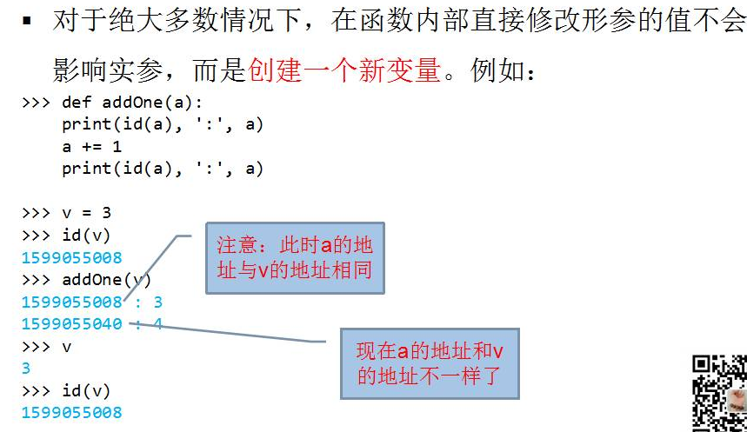
函数的定义
3. 实际应用
  (2)函数间信息传递的实例
xx = [1,6,4,2,9,11,23,12,67,81]
yy = ['abc','21','a','62w','123','891']
def getMax(data):
global mm #强调此mm就是主程序的mm变量
myMax = data[0]
for i in range(1,len(data)):
if data[i]>myMax:
myMax = data[i]
mm = 21
return myMax
mm = 88
print("The max Data of xx is：", getMax(xx))
print("The max Data of yy is：", getMax(yy))
print("mm is ", mm)
The max Data of xx is： 81
The max Data of yy is： abc
mm is 21
Notes:
·从本例可以看出，虽然全局变量与局部变量名称相同，但由于作用域不同其所包含的值也不相同。
·在函数内部可以通过global定义的方式来定义全局变量，该全局变量在函数运行结束后依然存在并可访问。
下面对上例做简单的修改，在函数内部使用global定义全局变量X，其同名全局变量在函数外已经定义，该变量在函数内外是同一个变量，所以在函数内部该变量所有的运算结果也反映到函数外，如果在函数内部用global定义的全局变量，在函数外部没有同名的，则调用该函数后，创建新的全局变量。

Slide 14
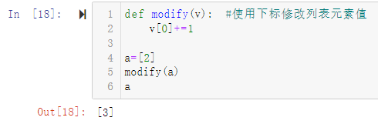
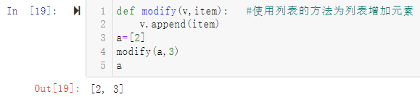
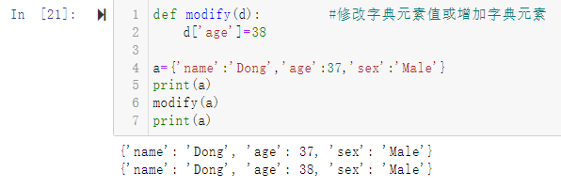
在有些情况下，可以通过特殊的方式在函数内部修改实参的值。
即如果传递给函数的实参是可变序列，并且在函数内部使用下标或可变序列自身的方法增加、删除元素或修改元素时，实参也得到相应的修改。
https://blog.csdn.net/dongfuguo/article/details/118705163

Slide 15
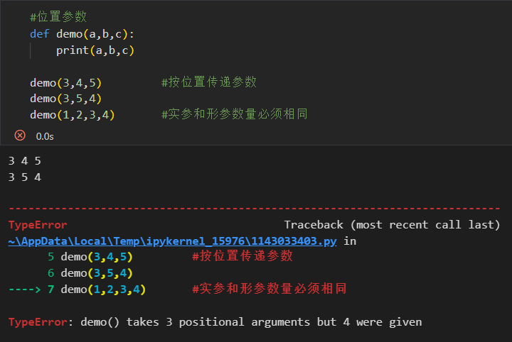
参数类型
位置参数（positional arguments）是比较常用的形式，调用函数时实参和形参的顺序必须严格一样，且实参和形参的数量必须相同。

Slide 16
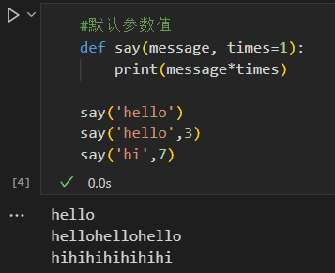
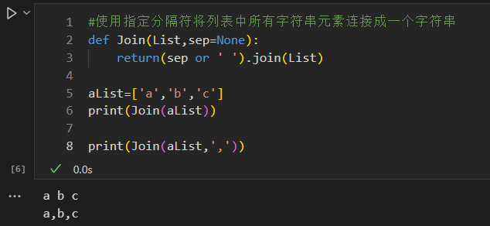
默认值参数
调用带有默认值参数的函数时，可以不对默认值参数进行赋值，也可以为其赋值，具有很大的灵活性。
下面的函数使用指定分隔符将列表中所有字符串元素连接成一个字符串。

Slide 17
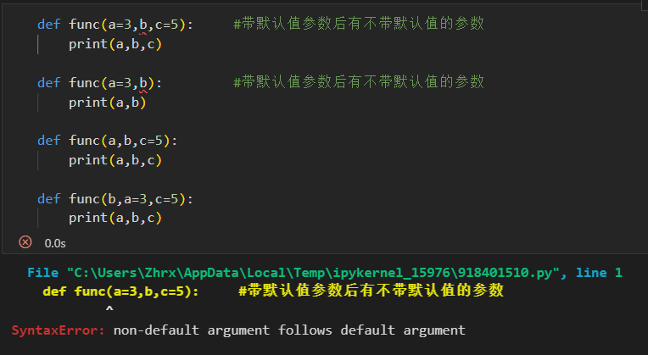
默认值参数
注：默认值参数必须出现在函数参数列表的最右端，任何一个默认值参数右边不能有非默认值参数。

Slide 18
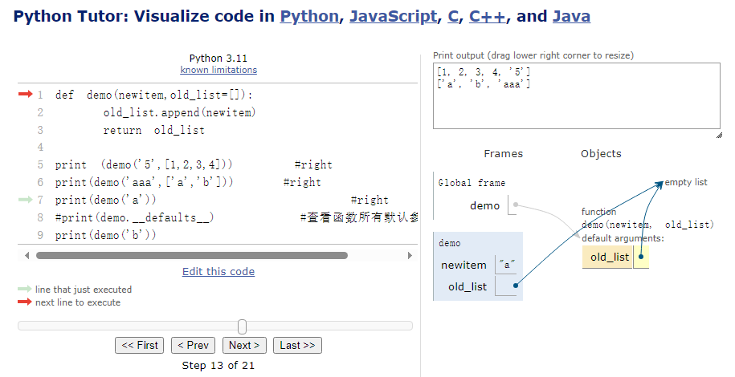
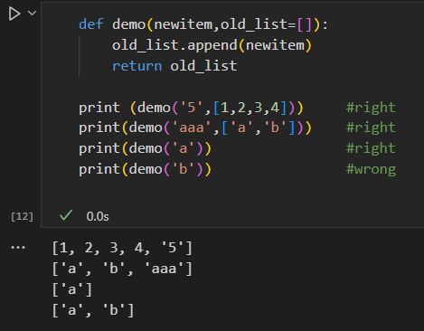
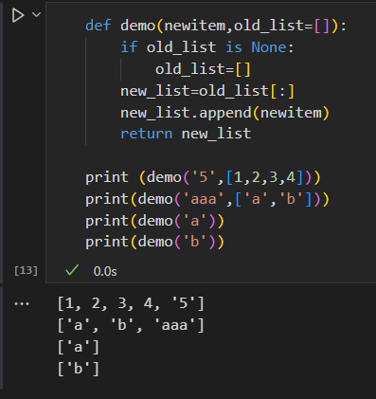
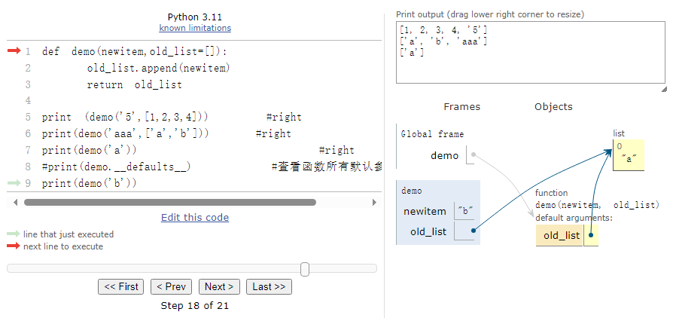
另外，默认值参数如果使用不当，会导致很难发现的逻辑错误，例如:
试着想一想，这段代码会输出什么呢?
原因在于默认值参数的赋值只会在函数定义时被解释一次
当使用可变序列作为参数默认值时，一定要谨慎操作
最后一个问题来了:正确的代码该怎么写呢?

Slide 19
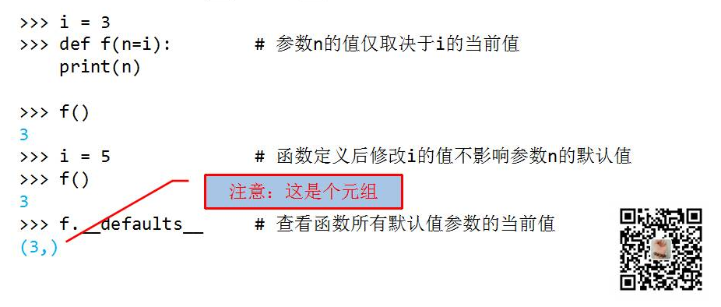
注意：默认值参数只在函数定义时被解释一次
可以使用“函数名._defaults_”查看所有默认参数的当前值

Slide 20
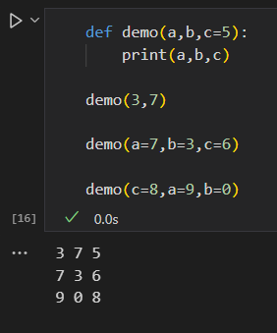
关键字参数
通过关键字参数，实参顺序可以和形参顺序不一致，但不影响传递结果，避免了用户需要牢记位置参数顺序的麻烦

Slide 21
可变长度参数
可变长度参数：指的是在调用函数时，传入的参数个数可以不固定
可变长度参数主要有两种形式: 在参数名前加1个*或2个**
*parameter用来接受多个实参并将其放在一个元组中
**parameter接受多个关键参数并存放到字典中
调用函数时，传值的方式无非两种，一种是位置实参，另一种是关键字实参，因此形参也必须得有两种解决方法，以此来分别接收溢出的位置实参和关键字实参
https://www.cnblogs.com/SkyOceanchen/p/11336568.html

Slide 22
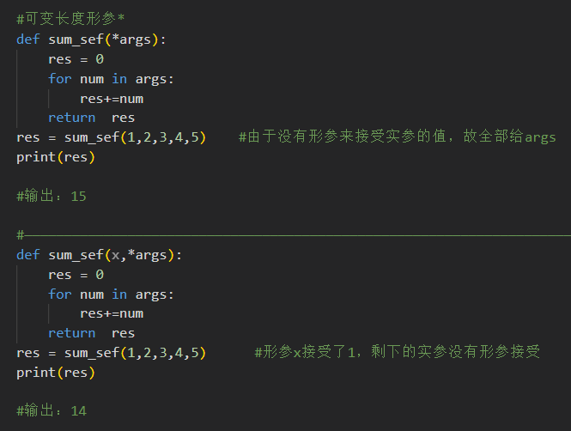
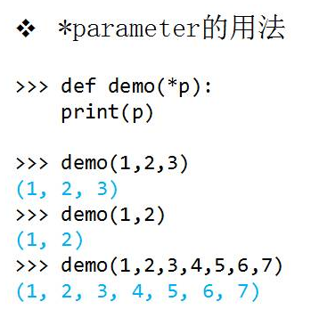
可变长形参之*
形参中的*会将溢出的位置实参全部接受，然后以元组的形式存储，然后把元组赋值给*后的参数，需要注意的是*后的参数名约定成俗成为args

Slide 23
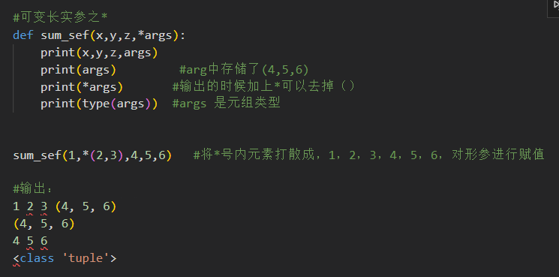
可变长实参之*
实参中的*会将*后参数的值循环取出，打散成位置实参，以后但凡碰到实参中带有*的，就是位置实参，应该马上进行打散成位置实参去看。

Slide 24
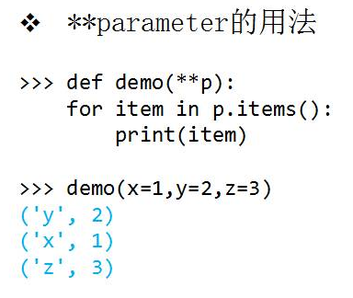
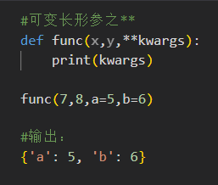
可变长形参之**
形参中的**会将溢出的关键字实参全部接收，然后存储字典的形式，然后把字典赋值给**后的参数，需要注意的是**后的参数名约定成俗为kwargs

Slide 25
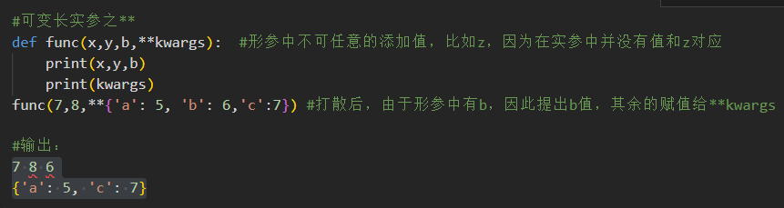
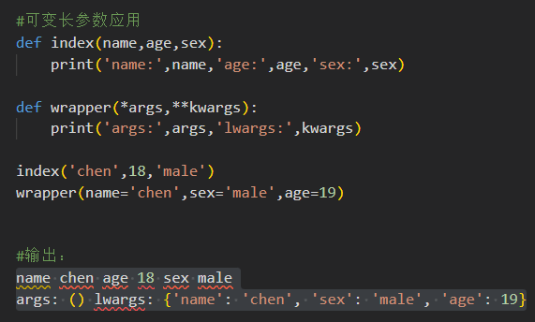
可变长实参之**
实参中的**，会将参数后面的值循环取出，打散成关键字实参，以后遇到实参中带有**的，就是关键字实参，应该马上就打散成关键字实参去看。

Slide 26
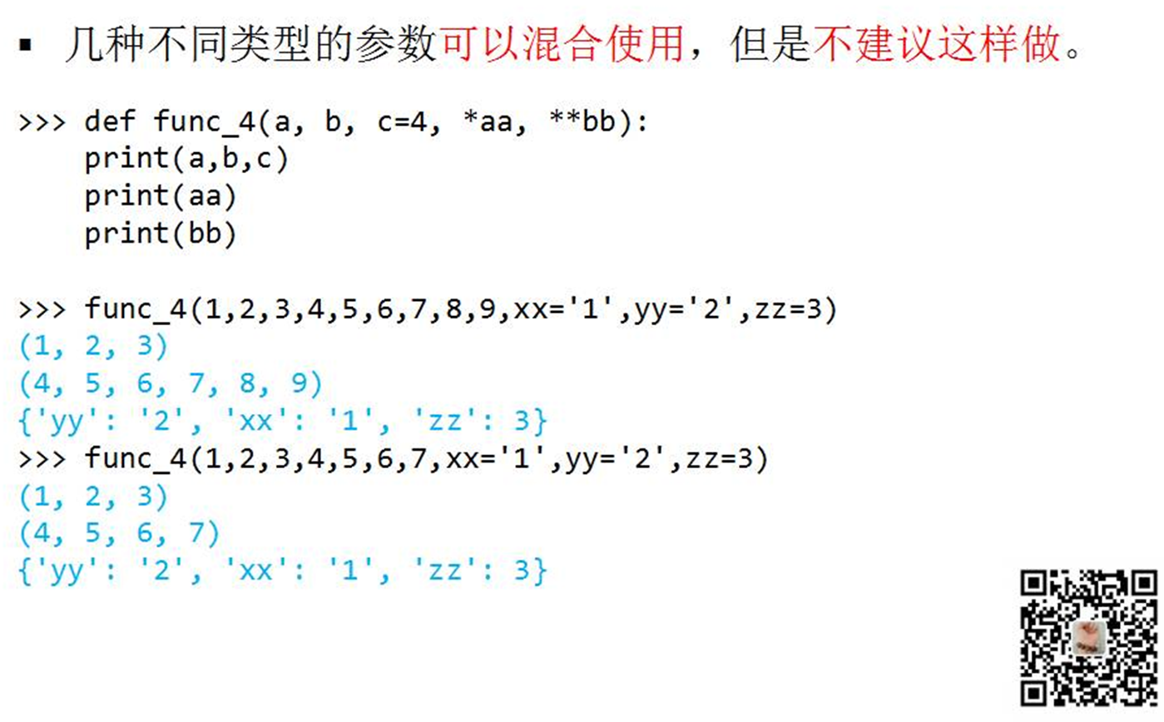

Slide 27
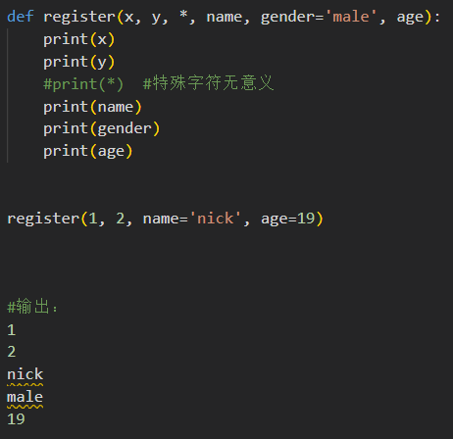
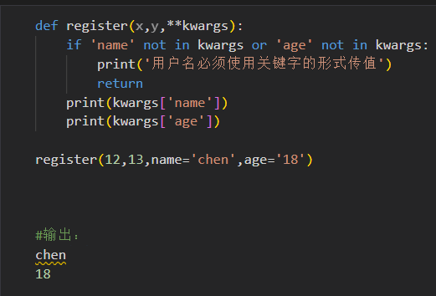
命名关键字形参
命名关键字形参：在函数定义阶段，*后面的参数都是命名关键字参数
特点：在传值时，必须按照key=value的方式传值，并且key必须命名关键字参数的指定的参数。

Slide 28
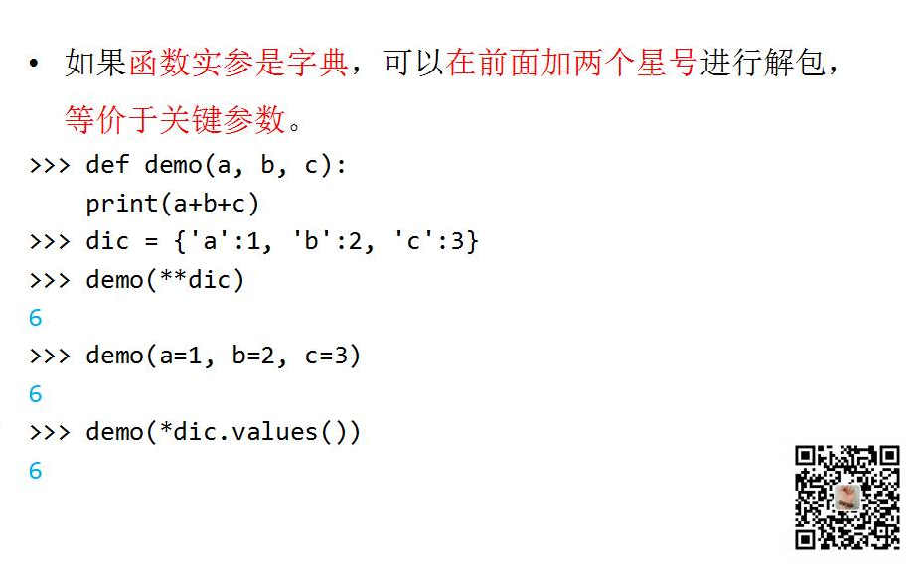
参数传递的序列解包

Slide 29
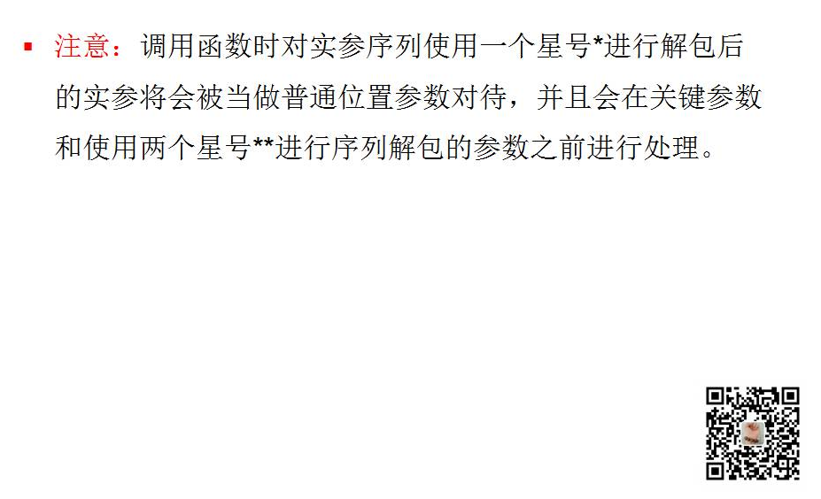
参数传递的序列解包

Slide 30
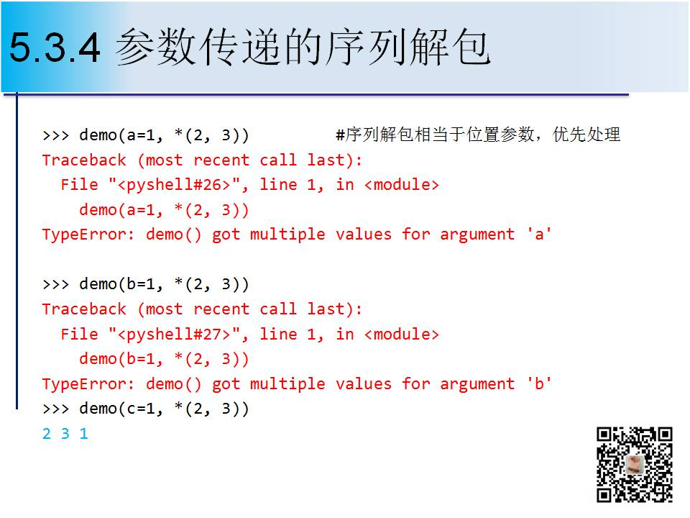
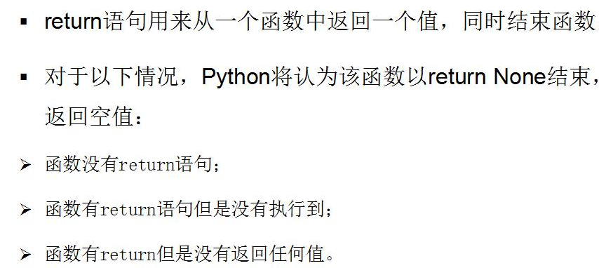
注意：调用函数时对实参序列使用一个星号*进行解包后的实参将会被当做普通位置参数对待，并且会在关键参数和使用两个星号**进行序列解包的参数之前进行处理。

Slide 31
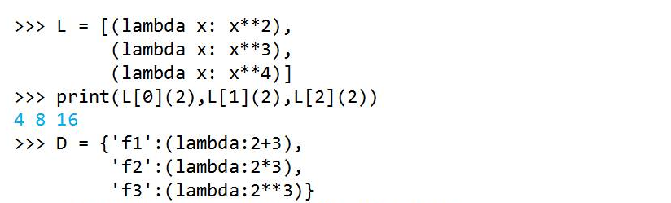
lambda表达式
lambda表达式可以用来声明匿名函数，也就是没有函数名字的临时使用的小函数，尤其适合需要一个函数作为另一个函数参数的场合。也可以定义具名函数。
lambda表达式只可以包含一个表达式，该表达式的计算结果可以看作是函数的返回值，不允许包含复合语句，但在表达式中可以调用其他函数。
lambda 函数的语法只包含一个语句，表现形式如下：
lambda [arg1 [,arg2,.....argn]]:expression
其中，lambda 是 Python 预留的关键字，[arg…] 和 expression 由用户自定义。
具体介绍如下:[arg…] 是参数列表，它的结构与 Python 中函数(function)的参数列表是一样的

Slide 32
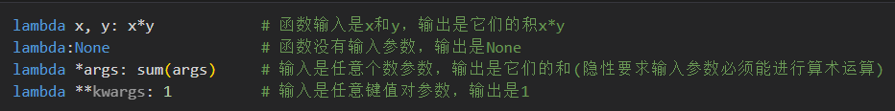
lambda 语法
lambda 特性
lambda 函数是匿名的：所谓匿名函数，通俗地说就是没有名字的函数。lambda函数没有名字。
lambda 函数有输入和输出：输入是传入到参数列表argument_list的值，输出是根据表达式expression计算得到的值。
lambda 函数拥有自己的命名空间：不能访问自己参数列表之外或全局命名空间里的参数，只能完成非常简单的功能。常见的lambda函数示例：
https://blog.csdn.net/PY0312/article/details/88956795

Slide 33
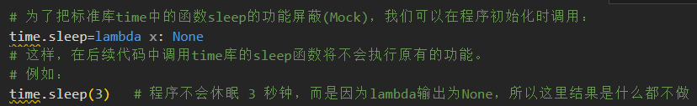
lambda 常见用法
由于lambda语法是固定的，其本质上只有一种用法，那就是定义一个lambda函数。
在实际中，根据这个lambda函数应用场景的不同，可以将lambda函数的用法扩展为以下几种：
1、将lambda函数赋值给一个变量，通过这个变量间接调用该lambda函数。示例：
  add = lambda x, y: x+y
  相当于定义了加法函数lambda x, y: x+y，并将其赋值给变量add，这样变量add就指向了具有加法功能的函数。这时我们如果执行add(1, 2)，其输出结果就为 3。
2、将lambda函数赋值给其他函数，从而将其他函数用该lambda函数替换。示例：
3、将lambda函数作为参数传递给其他函数。
  典型的用法就是下面我们常见的几种高阶函数。
https://blog.csdn.net/PY0312/article/details/88956795

Slide 34
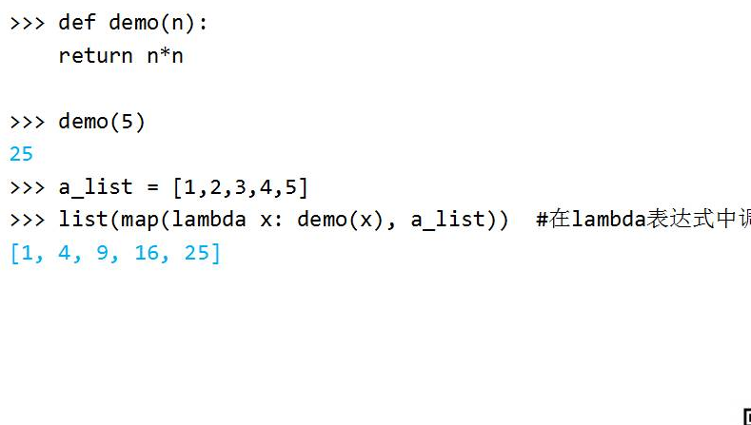
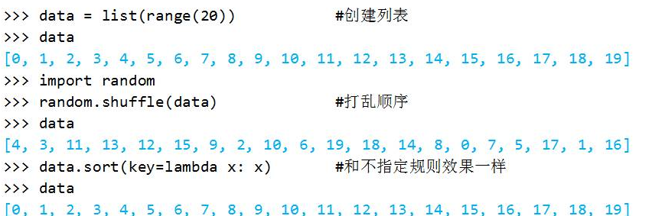

Slide 35
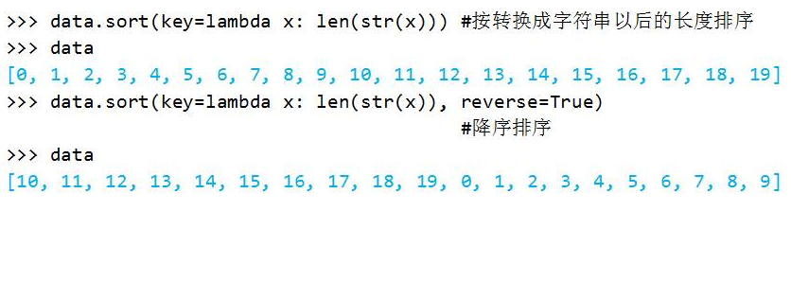
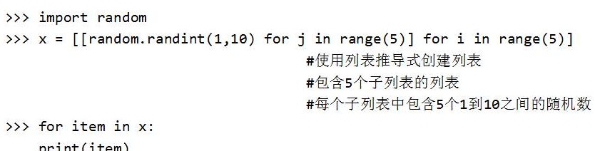

Slide 36
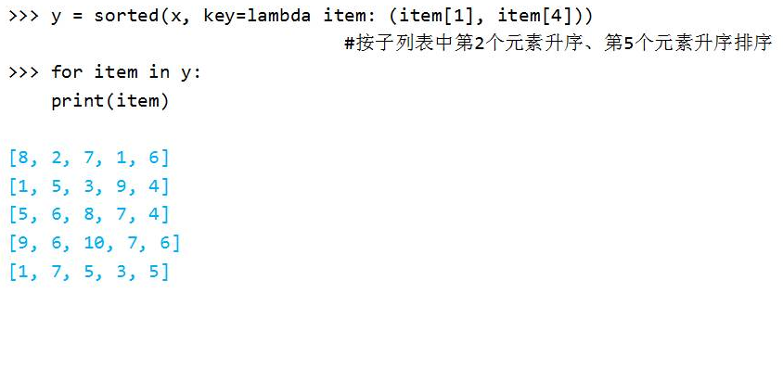
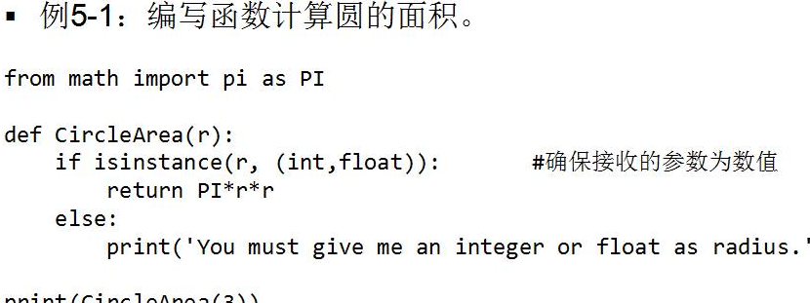

Slide 37
THANK YOU !

